Slide 1

第九届中国大学生服务外包创新创业大赛
职达
基于大数据的人岗匹配系统
达芬奇队

Slide 2
01
项目背景
BACKGROUND
02
方案设计
SOLUTION DESIGN
CONTENTS
03
成果展示
RESULTS SHOW
目录
04
创新优势
INNOVATION ADVANTAGES
05
商业考量
BUSINESS CONSIDERATIONS

Slide 3

？
超过50%的用户需要重复注册招聘网站
项目背景
求职者
对找什么工作、适合什么工作迷茫
招聘骗局普遍，难以识别
以为海投简历就能增加就职几率
互联网的不断发展，使网上招聘逐渐成为求职招聘市场主流，互联网招聘市场规模将突破39亿元，覆盖人数超过2.96亿
然而用户满意度只有三成。
人才流动加速，招聘需求增加，企业渴求高效招聘工具
？
渠道增加，简历翻倍，工作繁琐
难以识别出岗位最佳候选人
招聘者
招聘效果不佳，人才流动频率增大
招聘成本增加，难度增大
数据来源：艾瑞咨询2012年网民网络行为连续性研究
速途研究院2015年《互联网招聘行业报告》
02

Slide 4
问题
职达解决方案
1
如何减少招聘网站注册，降低信息泄露风险
2
1
爬虫技术综合全网岗位信息
如何精准求职，避免海投简历
求职者
2
3
依据用户画像智能推荐个性化岗位，一键投递简历
如何减少浏览职位时间又不错过招聘信息
如何全面了解职位、所在行业、公司状况
4
3
信息动态更新，消息及时提醒
如何确保招聘信息、岗位、公司的真实性
5
4
职位画像、行业画像、公司画像
6
5
查看岗位来源，进行安全评估
如何准备笔试面试，提高就职几率
6
面向职位的分层指导
招聘者
如何减轻筛选简历工作量
1
如何快速甄别岗位最佳候选人群
2
1
支持简历批量导入，设置岗位要求，完成一键匹配
2
根据匹配度高低排序，精准推荐候选人

Slide 5
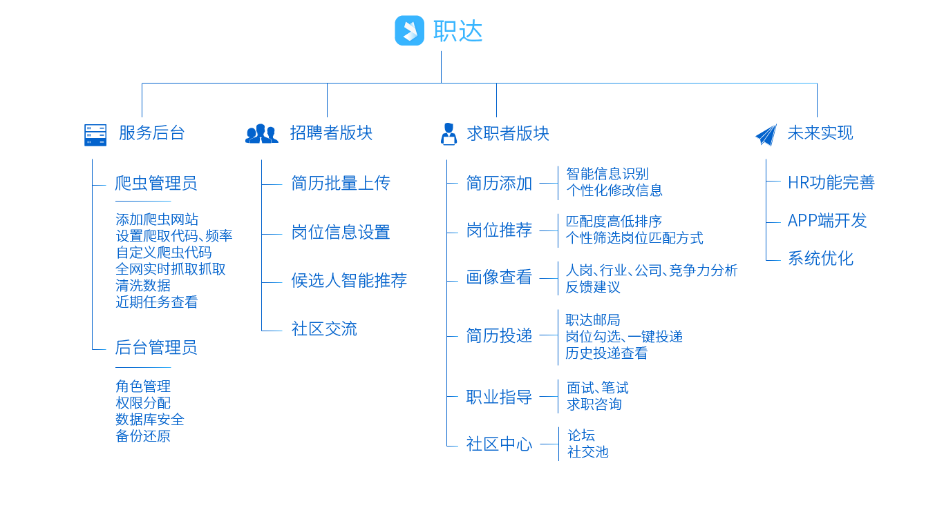
方案设计-系统架构
04

Slide 6
方案设计-技术架构
职达集成最成熟的NodeJS, express, php以及mongo dB，辅以iView，html5，css3，vue，ajax等前端技术及hadoop平台、pyspider爬虫框架，构建了
基于大数据深度学习技术的人岗匹配系统。
CSS3
Hadoop
ajax
php
技术框架
前端技术
vue
后端技术
Pyspider
express
NodeJS
05

Slide 7
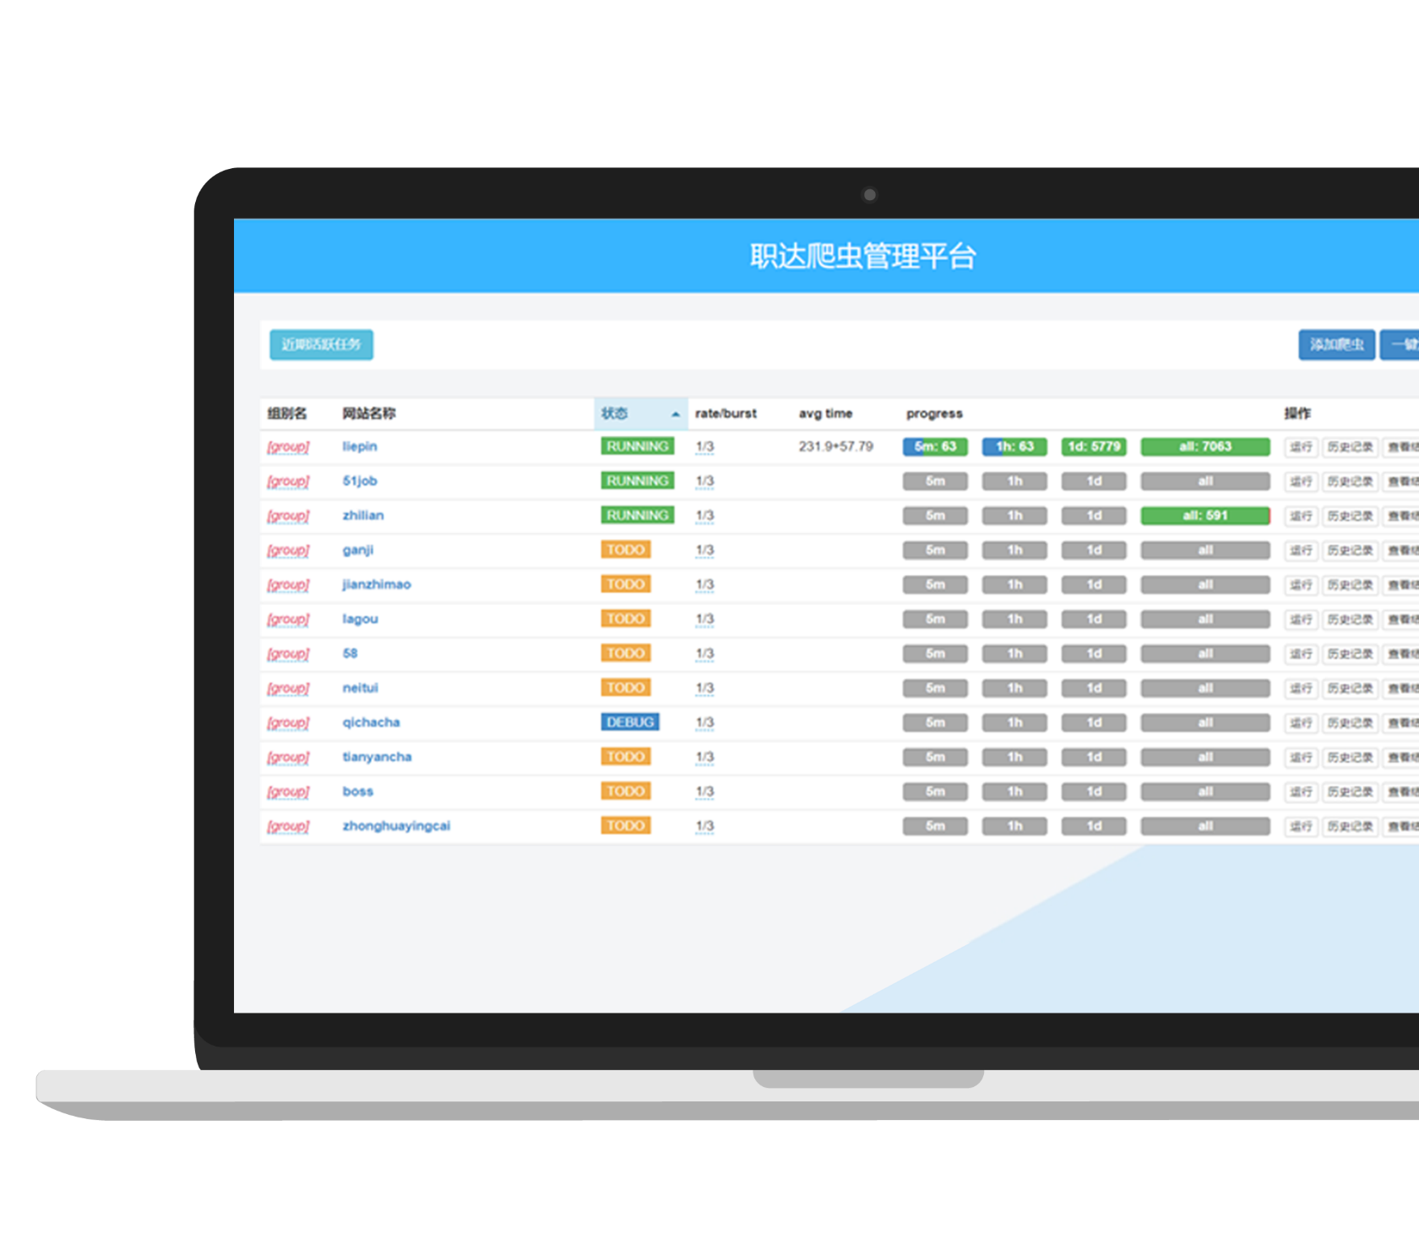
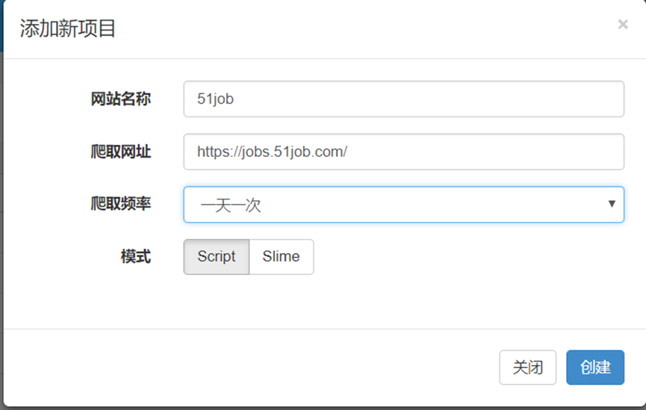
核心功能-全网岗位一站检索
利用爬虫系统，自定义爬取网站名称、爬取网址、爬取频率
各大招聘网站岗位信息数据，多网站动态更新，信息综合全面
06

Slide 8
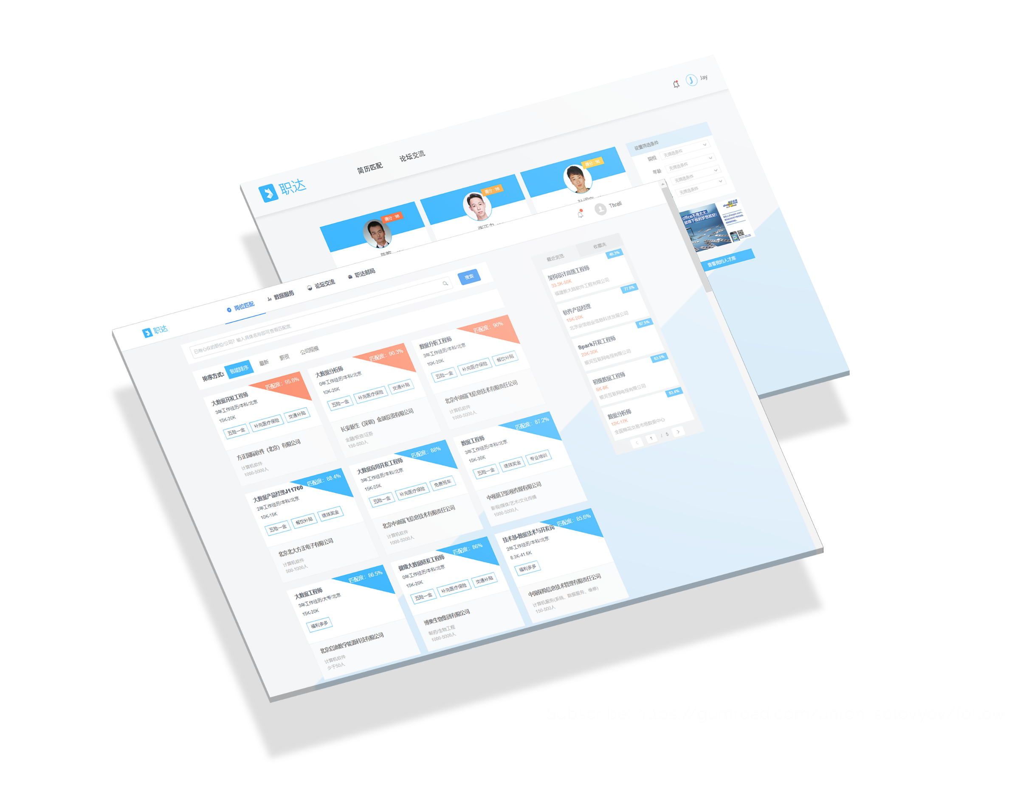
核心功能-智能匹配科学推荐
求职者完善自身信息后：
点击确认即进入匹配完成界面。各岗位信息按匹配度高低进行推荐
精准推荐最匹配工作！
07

Slide 9
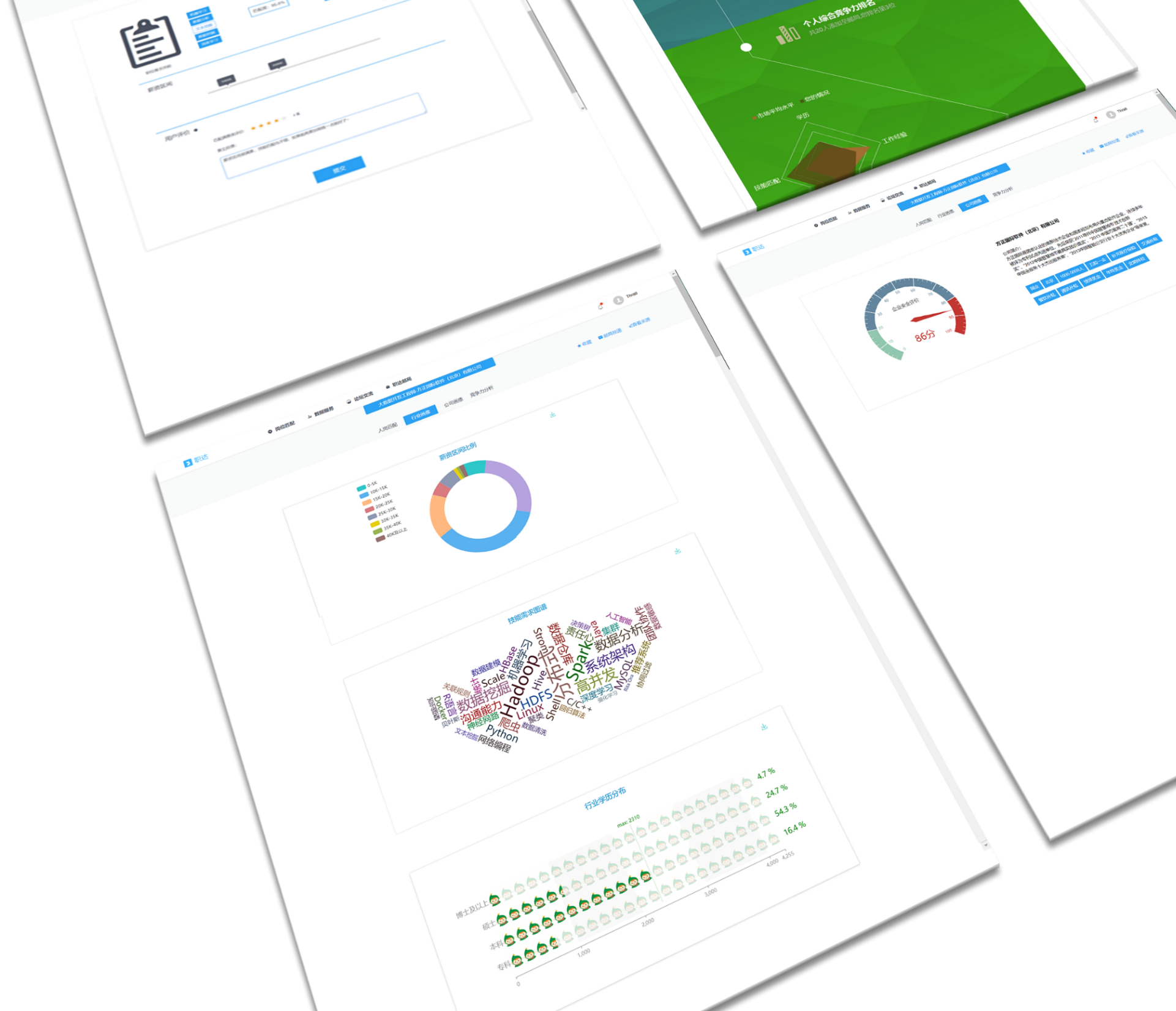
亮点功能-人岗画像智能生成
进入岗位匹配情况详细页:
用户可依次查看面向该岗位相关的：
人岗匹配画像---获取匹配度来源
行业画像---了解行业情况、发展潜力
公司画像---评估公司安全性，求职更可靠
个人竞争力报告---分析竞争优势劣势
全面了解岗位详情！
08

Slide 10
亮点功能-个性化推荐算法
匹配结果评分及反馈文字意见
用户反馈
“
在个性化推荐方面，系统建立多层次多指标人岗匹配算法，采用Content-based Recommendations和神经网络相结合的精准推荐，综合用户反馈数据，建立深度神经网络，优化调整各指标权重，不断提升匹配精度。
Content-based Recommendations
+ 深度神经网络.
人岗匹配
最专业的多层次多指标匹配算法
“
09

Slide 11
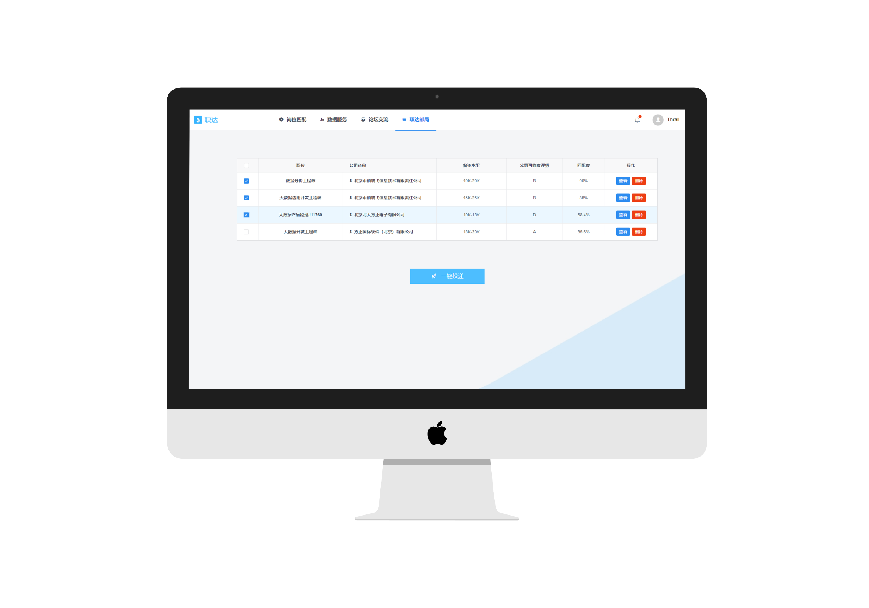

亮点功能-多样简历一键投递
系统为求职者设计了简历一键投递功能：
用户可点击职达邮局查看之前浏览过程中添加至职达邮局的岗位信息，可对岗位进行勾选，点击“一键投递”的图标，将用户简历信息通过来源网站投递至HR处。
无需海量注册招聘网站！

Slide 12
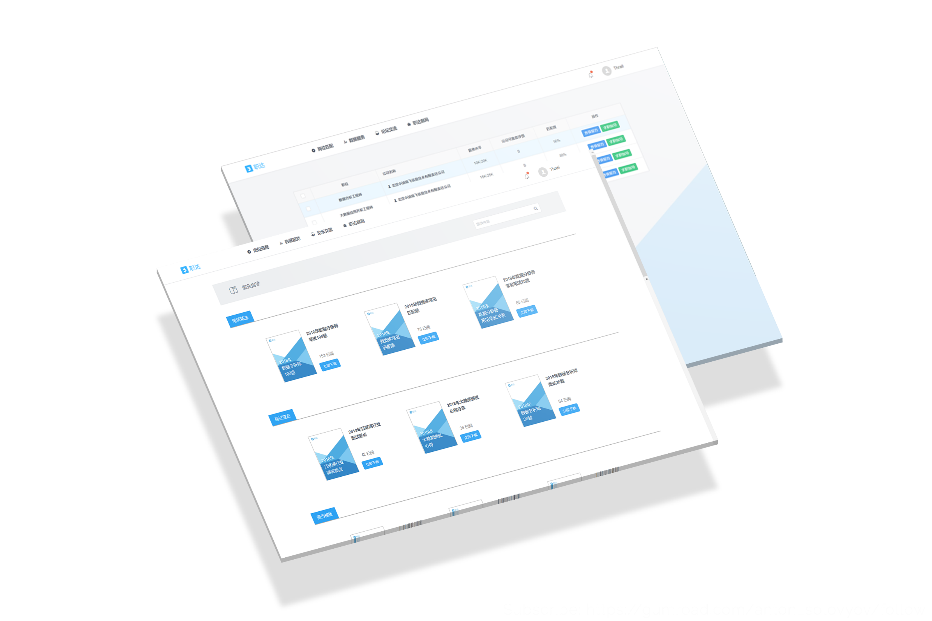
亮点功能-面试笔试分层指导
求职者可查看历史投递岗位
求职者点击查看岗位信息及求职指导
面试笔试指导资料在线保存
准备充分，自信拿下offer!
11

Slide 13


亮点功能-求职经验社交池
用户可点击论坛交流，进入求职者互动交流平台，学习求职经验，实现职场答疑解惑，增强用户黏性，做你的求职知乎！

Slide 14
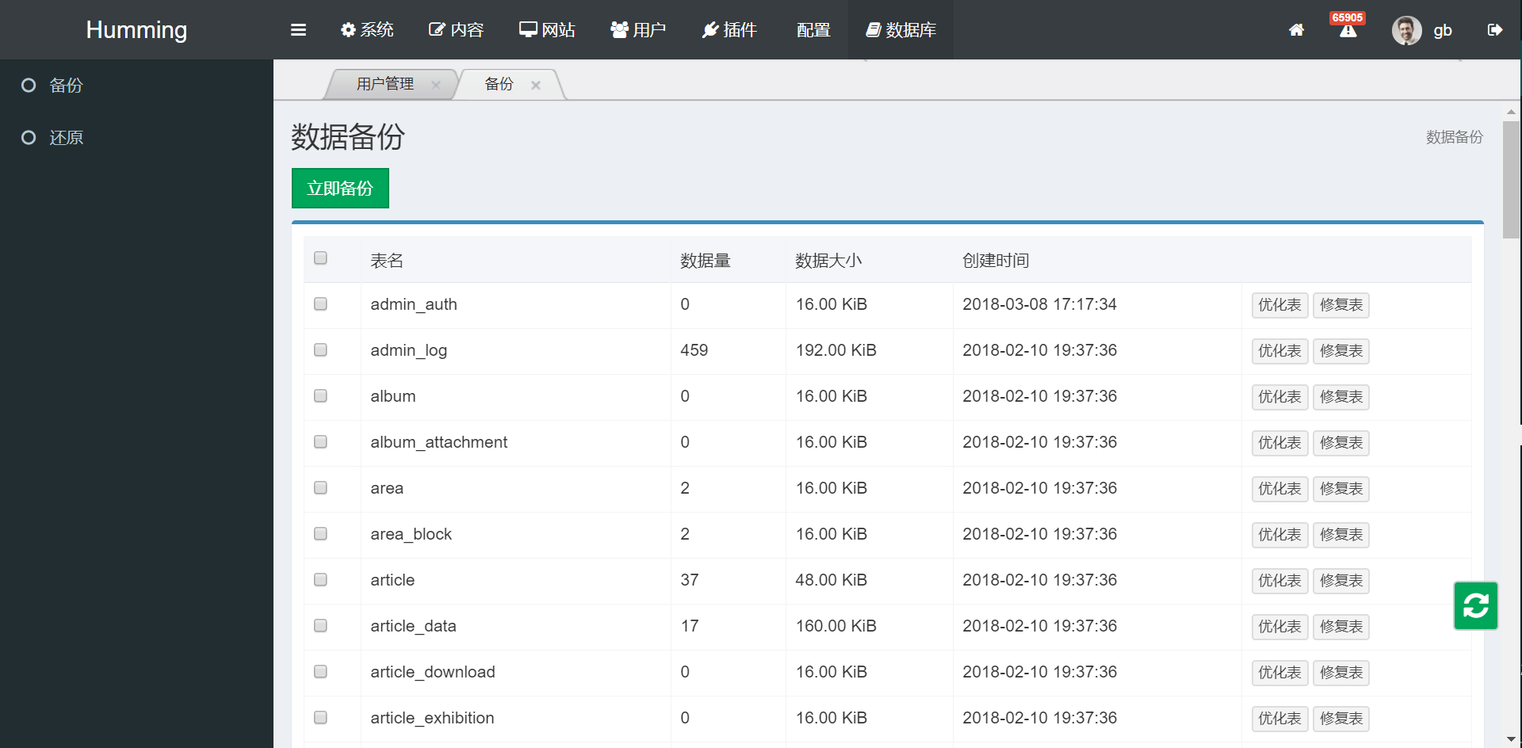
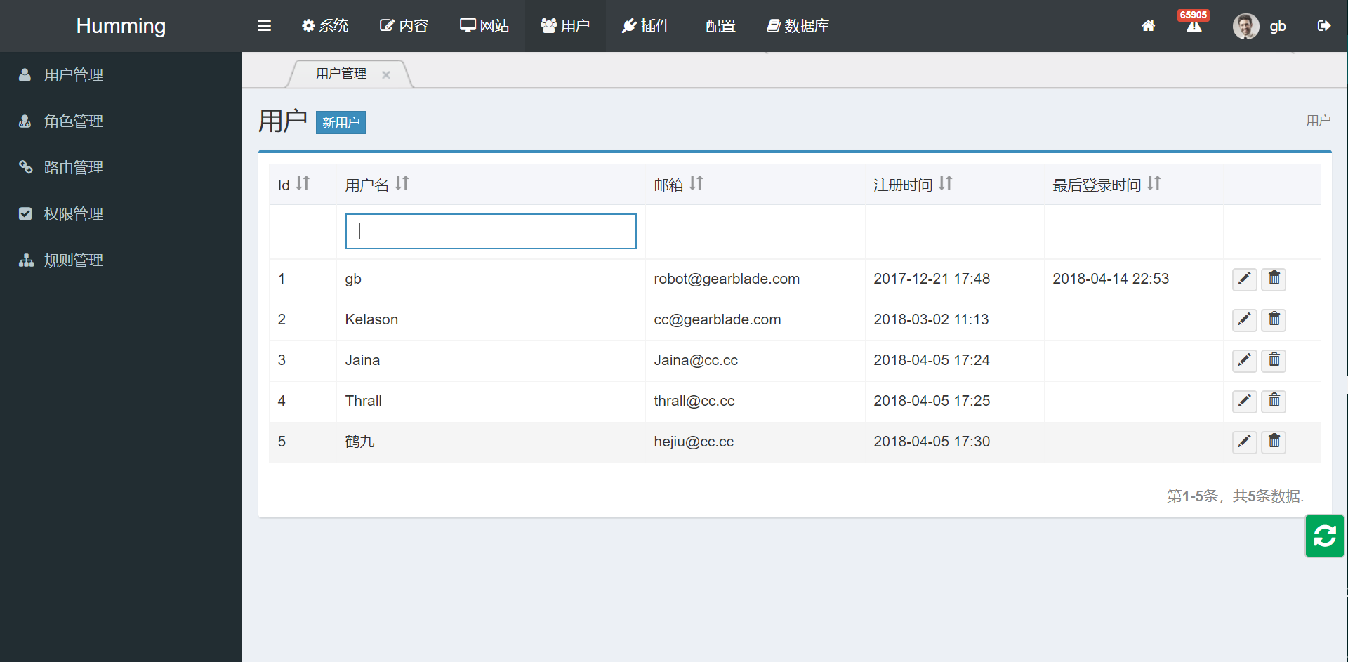
基础功能-系统管理必不可少
数据备份
系统管理员可以进行用户管理、权限分配、数据库安全管理、备份还原等操作。
人员管理
13

Slide 15
创新优势
02
功能特色
04
算法优势
01
系统集合了各大招聘网站全面岗位信息数据，信息综合全面。根据画像信息，为用户推荐合适岗位后，用户还能查看岗位来源，岗位详细分析、职业详细指导，帮助用户全方位解决各种疑难杂症。
03
系统特色
工具特色
系统根据数据分析，以建立4个模块算法模型构成核心功能框架：数据解析规则、爬虫算法、求职者画像算法、人岗匹配算法、Content-based Recommendations和神经网络相结合的个人竞争力分析算法
系统包含多个为用户带来操作便宜的小功能，为用户提供最贴心的服务：用户标签自动识别、新岗位信息及时通知、多份简历一键投递、分析报告在线保存、社区交流分享求职经验。
职达系统用户角色细分合理，功能强大，使用流畅度高。界面简洁高效、操作简单，用户舒适度高。
14

Slide 16
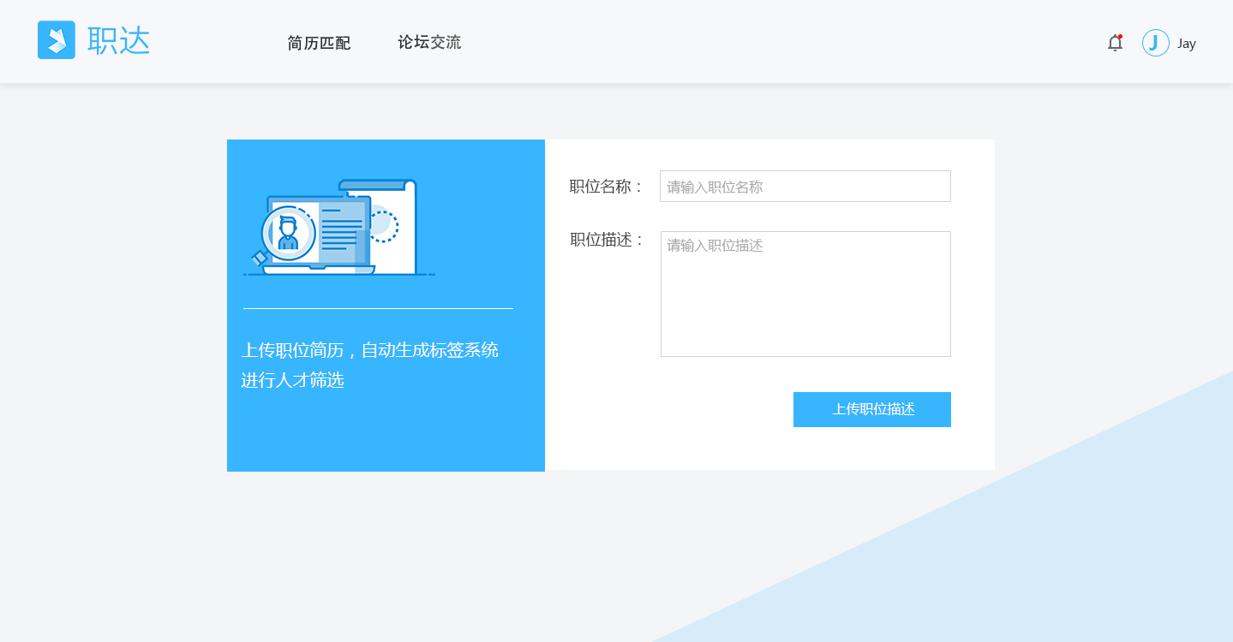


工作计划
针对HR：职达将初步完善简历批量上传，岗位设置，候选人智能推荐,提高招聘效率！
针对移动端：职达将开发移动端，实现强大PC端、便捷移动端双向并行，让用户随时随地，触碰机遇。

Slide 17
扁平化人员组织框架
项目经理
职达采用高效的扁平化组织管理结构，分工明确，团队合作配合默契。
曾永家右
艺术总监
信息总监
技术总监
运营总监
罗雪蕾
赵辉
黄泰北
龙兰心
16

Slide 18
业务模式
有效控制成本，是公司降低成本、提高经济效益的重要途径。经济效益是在市场经济条件下企业生产运营所围绕的中心点，而有效控制成本费用是能够提高经济效益的有力措施。
成熟期
“精益化”为主－全面成本控制
发展期
“增收入”为主－标准成本法
广告盈利、 额外下载付费、投递简历收费
成立初期
“保盈利”为主－本量力分析法
营销扩大市场份额、增加用户数量
17

Slide 19
商业规划-可行性分析
30%
技术可行性分析
专家顾问，团队开发经验丰富
20%
20%
运营可行性分析
全面评估，体系完善，前景广阔
组织可行性分析 分工明确，管理高效，配合默契
15%
15%
市场可行性分析
市场调研，行业评估，需求分析
投资可行性分析
盈利能力强，市场回报率高
18

Slide 20
感谢收看
请评委老师的指导
达芬奇队成员：曾永家右 黄泰北 龙兰心 赵辉 罗雪蕾
2018/4/18

